Slide 1
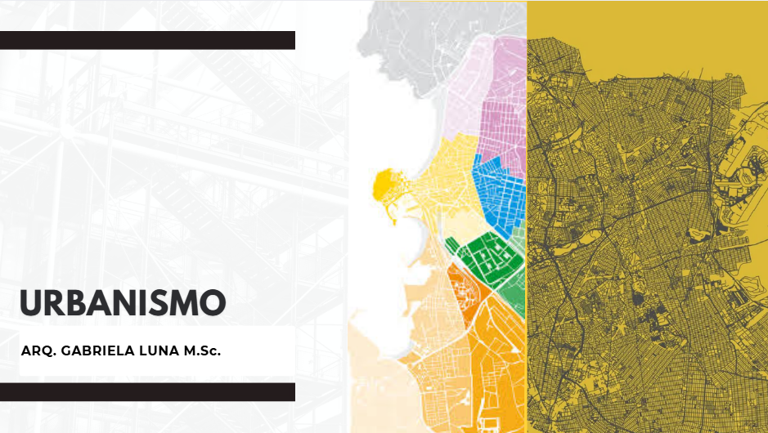

Slide 5
OBJETIVOS
Ser una asignatura formativa y reflexiva que sienta las bases para una arquitectura consciente del entorno, socialmente responsable y territorialmente informada.
Preparar al estudiante para enfrentarse, en los semestres posteriores, al diagnóstico, planificación y diseño de propuestas urbanas en contextos reales.
Introducir a los estudiantes en los fundamentos históricos, conceptuales y metodológicos del urbanismo, así como en el análisis espacial urbano y el estudio del medio físico.
Volver al programa
EJE URBANO

Slide 6
PROYECTOS
Volver al programa
EJE URBANO

Slide 7
BIBLIOGRAFÍA

Slide 9
A QUE LLAMAMOS CIUDAD
Volver al programa
EJE URBANO

Slide 10
Una comunidad de considerable magnitud y elevada densidad poblacional que alberga en su seno una gran variedad de individuos especializados en tareas no agrícolas, incluyendo entre otra a una élite culta.
Gideon Sjoberg
EJE URBANO

Slide 13
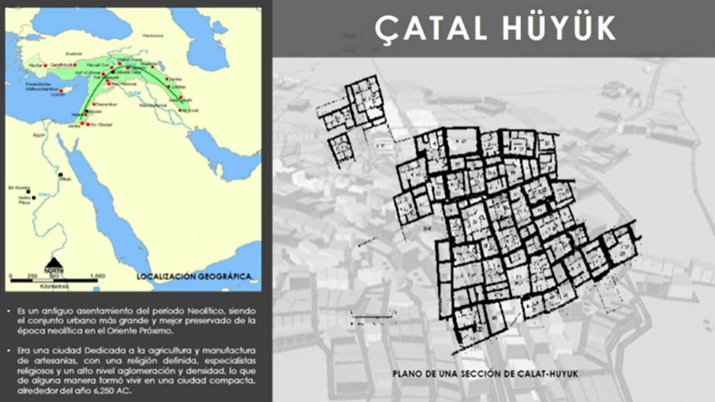
Ciudad compacta
Agrupación por bloques
Más grande y mejor presentada
Proximos a Turkia
Año 6.250 A.C.

Slide 15
Vida Igualitaria
No existía jerarquía

Slide 16
Cerca de Palestina
Edifico hace mas de 10 mil años
Ciudad más antigua del mundo
Uso de murallas
Territorio de Palestina
Valle de Jordan
Al Oeste del Mar Muerto
Patrimonio de la Humanidad 2023

Slide 19
Al sur este del actual Irak
Cigurat , culto al Díos Nana – Luna en sumerío
Canales para el riego
Murallas perimetrales
Espacios públicos

Slide 20
1er centro urbano mas importante
La mayor ciudad el mundo en esa época
Arquitectura monumental

Slide 21
Una sucesión de recintos amurallados
La ciudad interior estaba dividido en 10 barrios

Slide 22
Vida Igualitaria
No existía jerarquía

Slide 23
Mayor construcciones con adobe

Slide 24
3 tipos de edificaciones
Monumentos religiosos
Monumentos funerarios
Construcciones habitacionales

Slide 26
Formas cuadrangular
Representación de un rayo
Vida eterna después de la muerte

Slide 27
Construcción fúnebre
Exclusiva para los faraones

